Slide 1
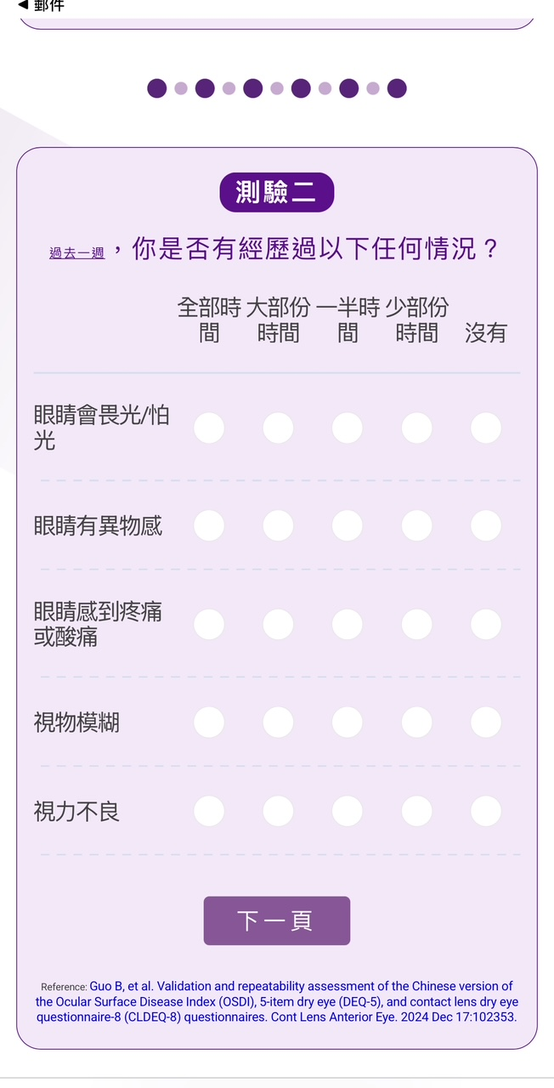
請將Reference移到網頁的最下方

Slide 2
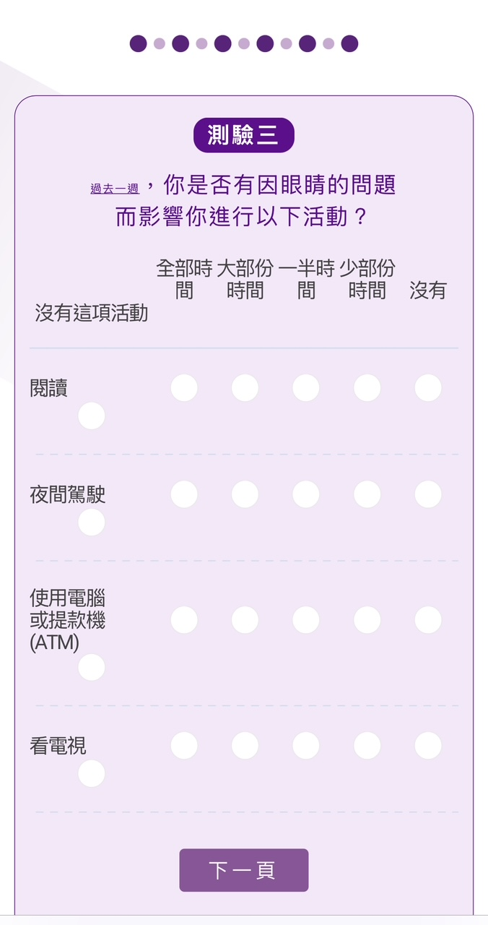
請將”沒有這項活動”的選項拿掉

Slide 3
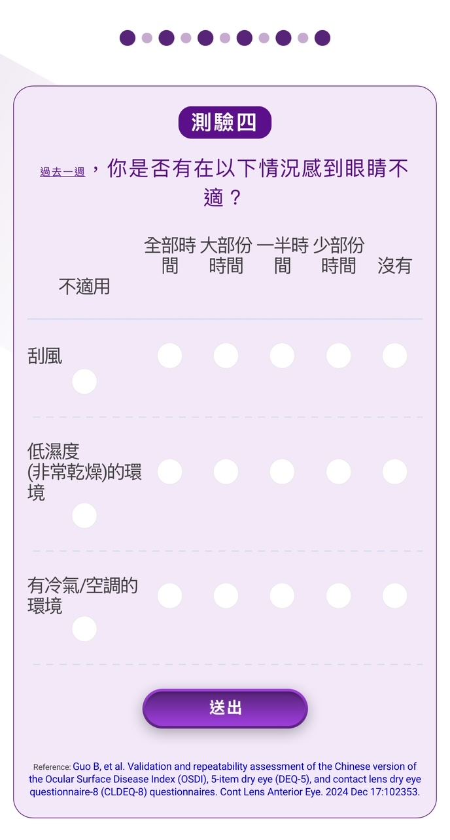
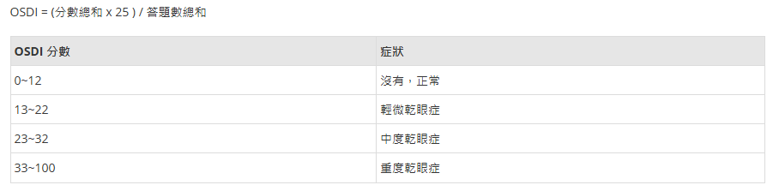
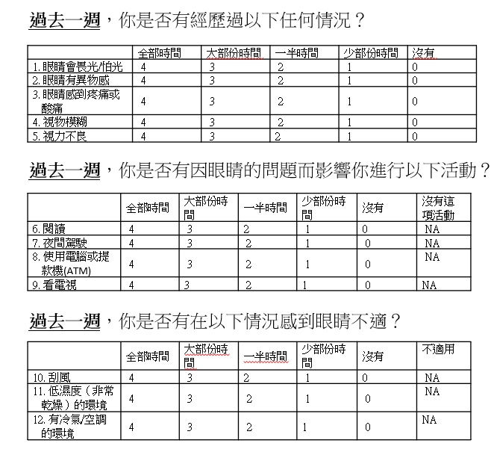
1. 請將”不適用”的選項拿掉
2. 另外請問計分方式是用隔壁的表格嗎? 我發現13分會算到中度乾眼，請協助確認

Slide 4
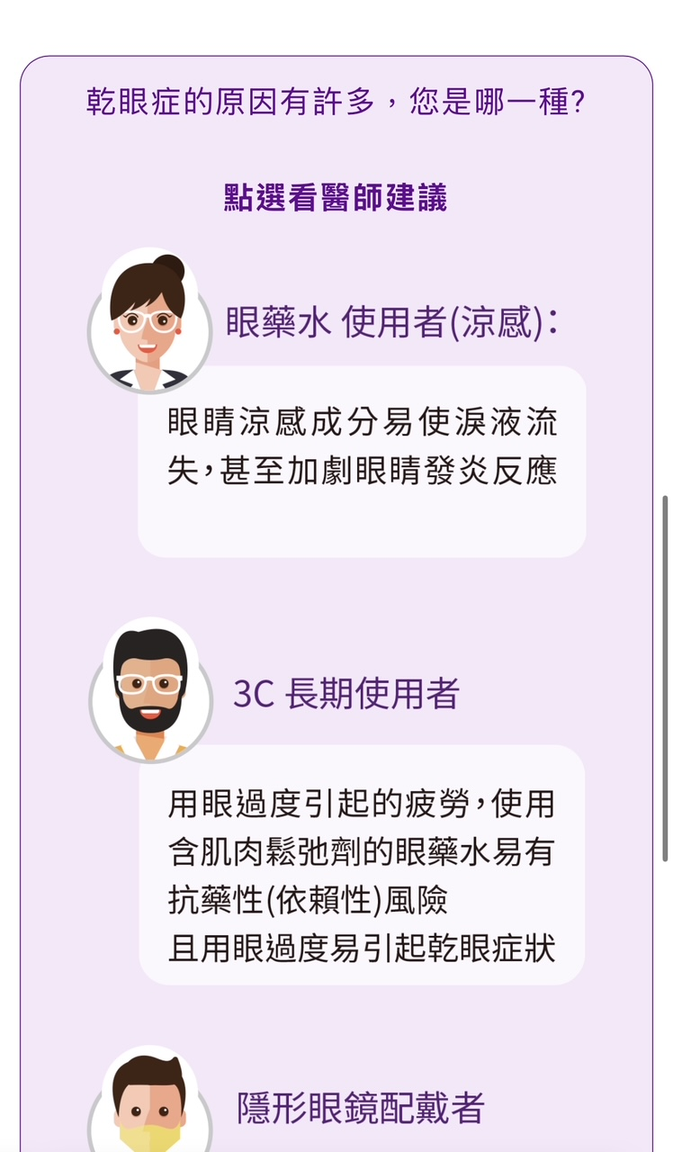
請確認各圖片點選跳出醫師建議是否有跑掉，點了有一些回覆是重複的對不起來

